Slide 1


Slide 2




1 ВОПРОС
Восстановите слова, в которых мы оставили
только гласные.
1. е и е ия – для этого используют санитайзер.
2. е ё о – кто упомянут в слогане ЮНИСЕФ?
3. е о е – устройство, которое помогает определить один из симптомов COVID-19.
3 ОТВЕТA – 3 БАЛЛA

Slide 3
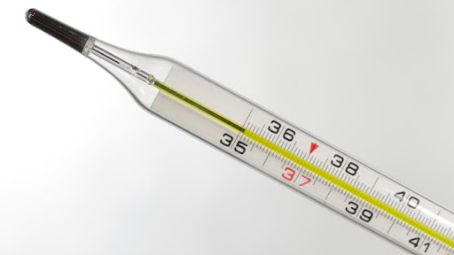
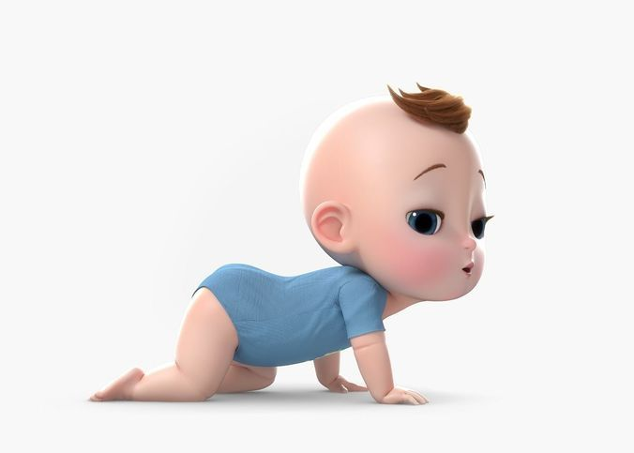

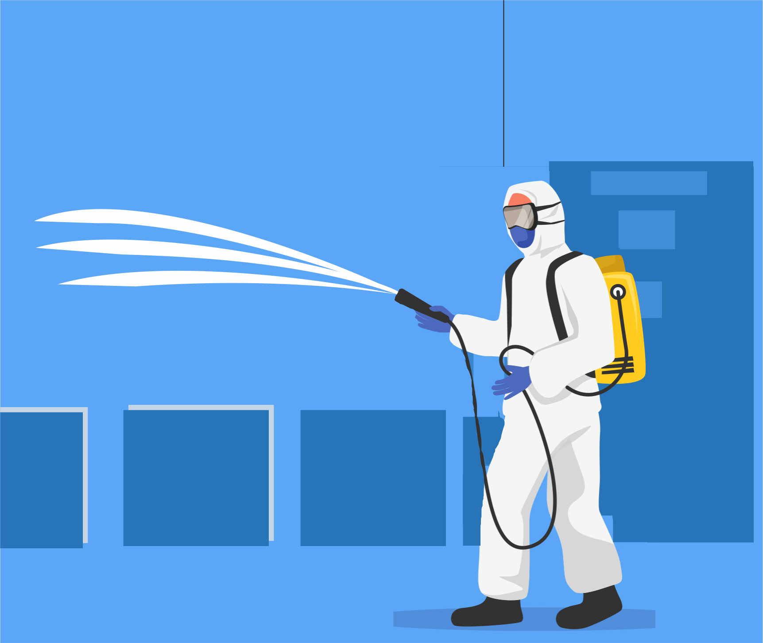
1 ОТВЕТ
Дезинфекция – 1 балл.
Ребёнок – 1 балл.
Термометр – 1 балл.
3 ОТВЕТA – 3 БАЛЛA

Slide 4
2 ВОПРОС
При каком показателе заболевших в Молдове
вводится чрезвычайное положение в области
здравоохранения: 350 человек на 100 тысяч
или 350 человек на 1 миллион?
1 ОТВЕТ – 1 БАЛЛ

Slide 5
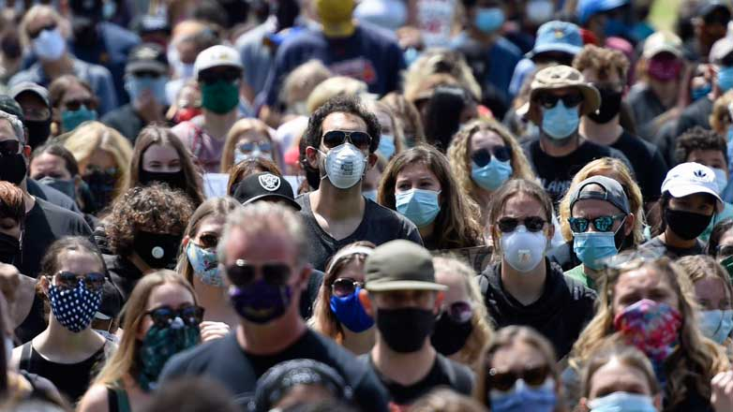
2 ОТВЕТ
350 человек на
100 тысяч
1 ОТВЕТ – 1 БАЛЛ

Slide 6
3 ВОПРОС
Верите ли вы, что вирус COVID-19 влияет на
концентрацию кислорода в крови?
1 ОТВЕТ – 1 БАЛЛ

Slide 7
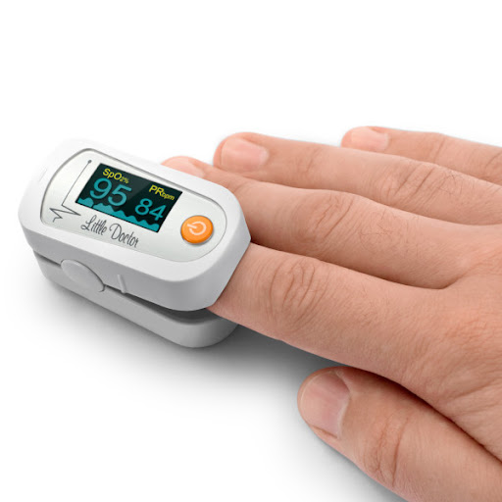
3 ОТВЕТ
Верю
1 ОТВЕТ – 1 БАЛЛ

Slide 8
4 ВОПРОС
Защитные маски эффективны, только если их
правильно носить. В социальном ролике их
сравнили с ремнём. Каким?
1 ОТВЕТ – 1 БАЛЛ

Slide 9
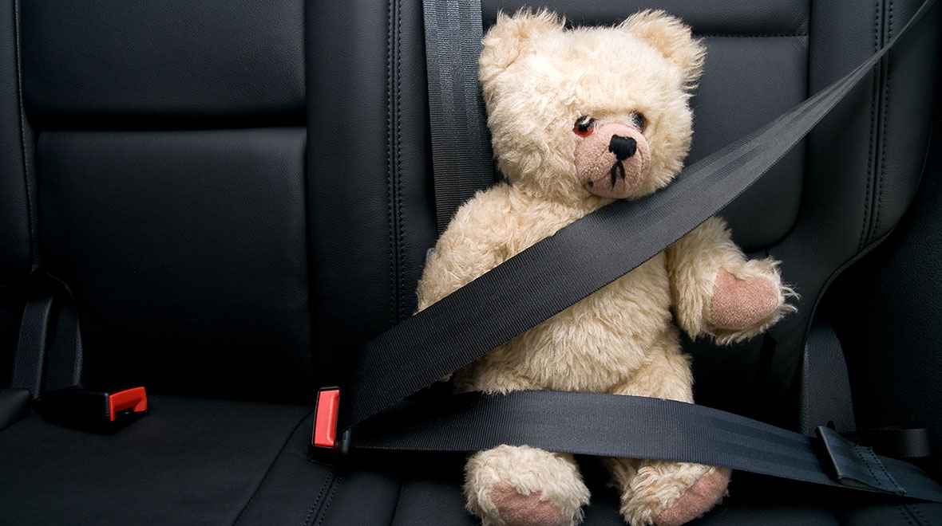
4 ОТВЕТ
Ремень
безопасности
1 ОТВЕТ – 1 БАЛЛ

Slide 10
5 ВОПРОС
Стэндфордский университет выпустил
анимационный ролик, в котором коронавирус
стремится заразить Землю, а она пытается
уберечься. На помощь приходят врачи,
которые дают планете огромную АЛЬФУ,
некое подобие щита.
Назовите АЛЬФУ.
1 ОТВЕТ – 1 БАЛЛ

Slide 11
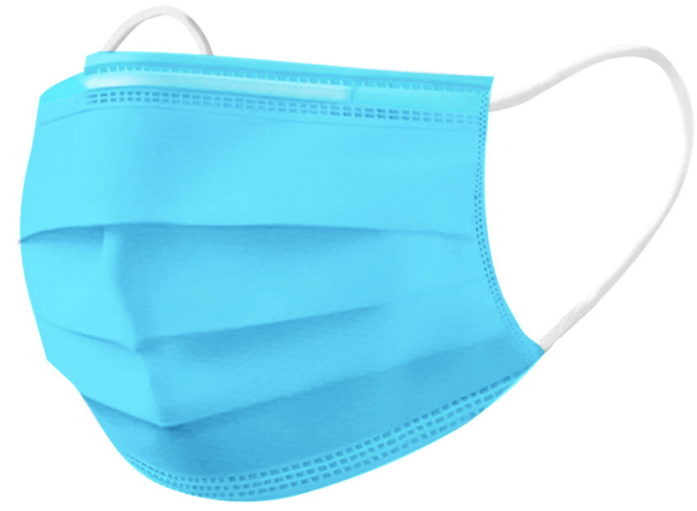
5 ОТВЕТ
Маска
1 ОТВЕТ – 1 БАЛЛ

Slide 12
6 ВОПРОС
Какой процесс обязателен для хирургов
и очень рекомендован как мера
профилактики от COVID-19?
1 ОТВЕТ – 1 БАЛЛ

Slide 13
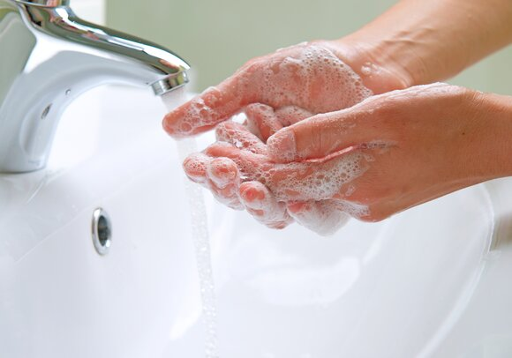
6 ОТВЕТ
Мытьё рук
1 ОТВЕТ – 1 БАЛЛ

Slide 14
7 ВОПРОС
В совместном заявлении исполнительного
директора ЮНИСЕФ Генриетты Фор
и генерального директора ВОЗ доктора Тедроса
Адханома Гебрейесуса говорится, что грудное
вскармливание – это мощная защита для
новорожденных детей. В заявлении грудное
молоко сравнивают с первой… Чем?
1 ОТВЕТ – 1 БАЛЛ

Slide 15
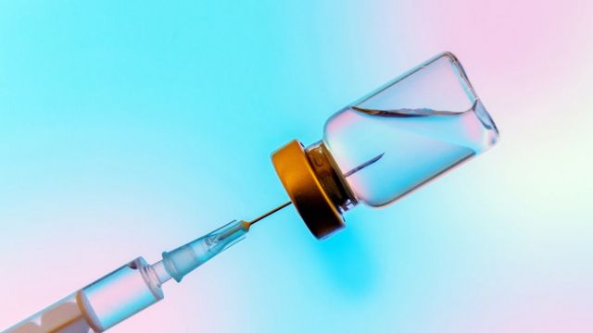
7 ОТВЕТ
Вакцина
1 ОТВЕТ – 1 БАЛЛ

Slide 16


МОЛОДЦЫ !

